Slide 1
Les bases de l'avortement :
Aperçu de l'avortement à travers le monde

Slide 2
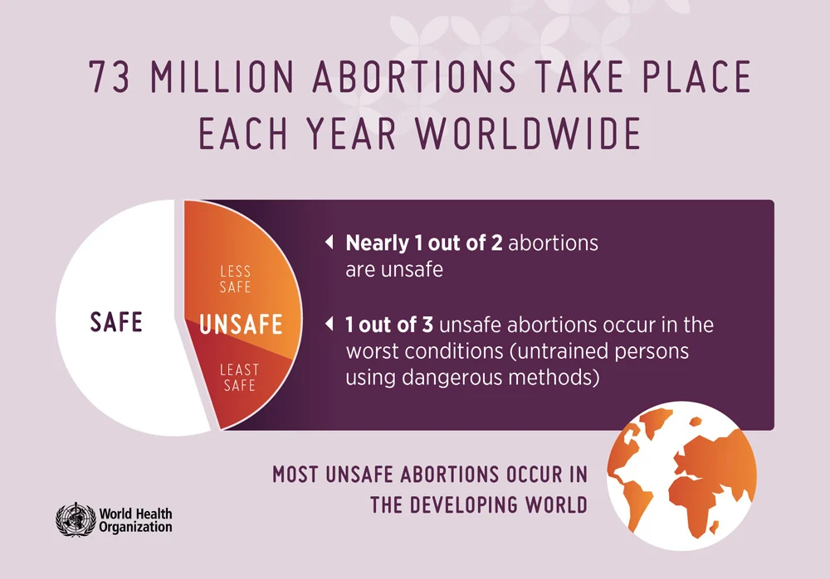
L'avortement à travers le monde
Notes:
Commençons par un aperçu de l'avortement dans le monde :
73 millions d'avortements ont lieu chaque année dans le monde.
Près d'un avortement sur deux n'est pas sécurisé.
1 avortement non sécurisé sur 3 se produit dans les pires conditions - personnes non formées utilisant des méthodes dangereuses.
La plupart des avortements non sécurisés ont lieu dans les pays à faible revenu.

Slide 3
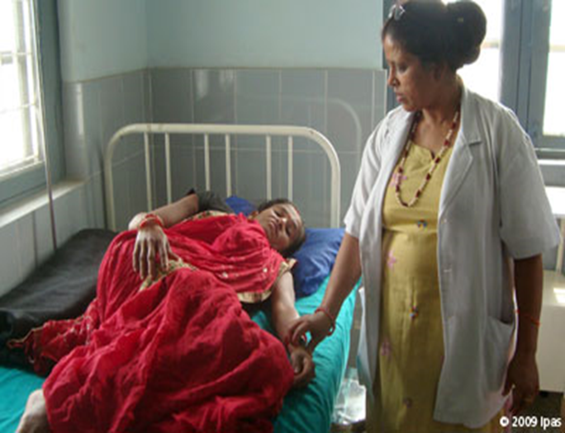
L'avortement dans les pays à faible revenu
Sur les quelque 33 millions de femmes qui avortent chaque année dans des conditions non sécurisées :
  97 % se trouvent dans des pays à faible revenu
  ~7 millions sont traitées pour des complications
  40 % ne reçoivent aucun traitement
  ~ 7 millions souffrent de handicaps à long terme
  ~44 000 meurent - 91 % de ces décès surviennent en Afrique et en Asie centrale et du Sud.
Notes:
97% des avortements non sécurisés ont lieu dans les pays à faible revenu
Certaines femmes ne demandent jamais de soins, et d'autres souffriront de conséquences à long terme, après avoir cherché à se faire soigner ou non.
La quasi-totalité des décès liés à des avortements non sécurisés se produisent dans des pays à faible revenu, principalement en Afrique et en Asie centrale et méridionale.

Slide 4
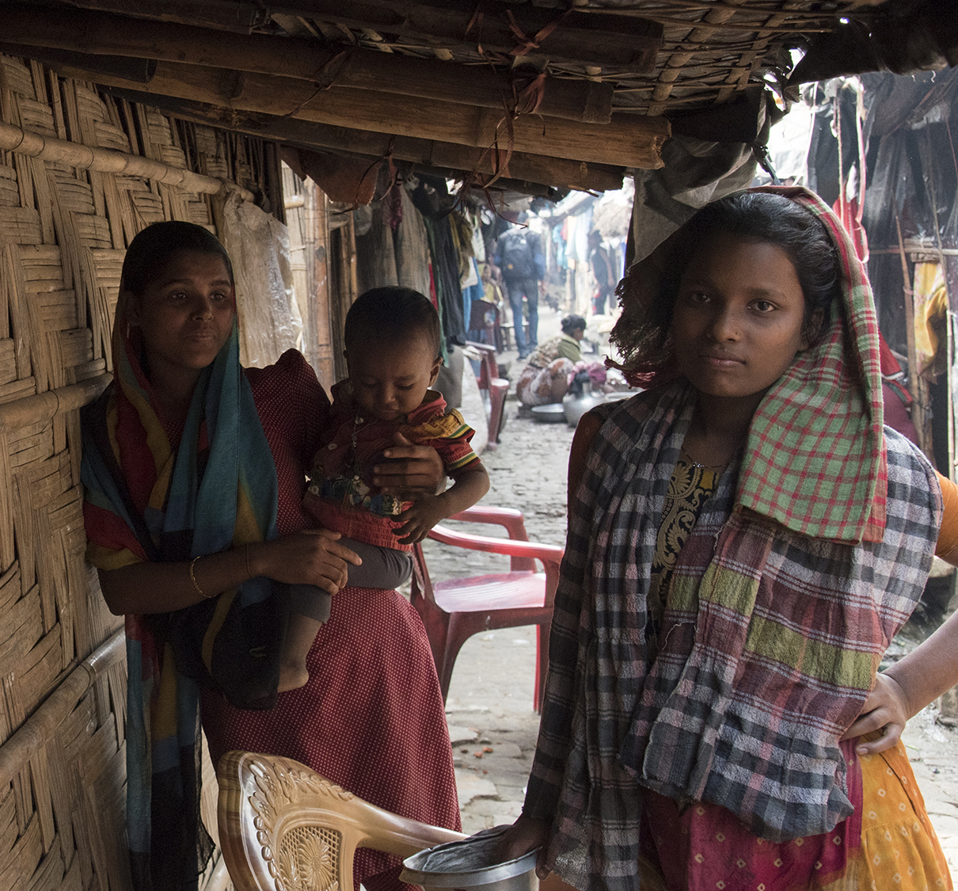
L'avortement dans des contextes humanitaires
L'effondrement des systèmes de santé se traduit par un accès réduit :
  Aux soins obstétricaux d'urgence
  À la planification familiale
  Aux soins après avortement (traitement des complications liées à l'avortement non sécurisé)
Les femmes sont plus exposées aux violences sexuelles, ce qui peut conduire à plus de :
  Grossesses non intentionnelles
  Avortements non sécurisés
Notes:
Les données mondiales indiquent clairement que les avortements non sécurisés sont pratiqués dans tous les pays, indépendamment du contexte juridique ou social, parce que partout dans le monde les femmes sont confrontées à des grossesses non désirées, et que beaucoup de ces femmes sont déterminées à y mettre un terme.
Pour les raisons indiquées à l'écran, le besoin en soins d'avortement sécurisés augmente probablement dans les situations humanitaires.
Photo : Sushavan Nandy/NurPhoto/Getty Images

Slide 5

Les complications liées à l'avortement non sécurisé représentent
8-18 %
des décès liés à la grossesse dans le monde
Notes:
8% à 18% des décès liés à la grossesse dans le monde sont dus à l'avortement non sécurisé.
Nous ne connaissons pas l'ampleur des décès liés à la grossesse suite à un avortement non sécurisé dans des contextes humanitaires.

Slide 6
Soins après avortement
Les soins après avortement sont une série d'interventions médicales et connexes destinées à gérer les complications de l'avortement spontané et provoqué, sécurisé ou non, et à répondre aux besoins connexes en matière de santé.
  Les soins après avortement sont autorisés par la loi partout dans le monde
  Les soins après avortement et les personnes qui les recherchent peuvent encore faire l'objet de jugements et être traités comme non prioritaires
Notes:
Les soins après avortement (SAA) sont une série d'interventions médicales et connexes destinées à prendre en charge les complications de l'avortement spontané et provoqué, qu'il soit sécurisé ou non, et à répondre aux besoins de santé qui en découlent.
Les soins après avortement sont autorisés par la loi partout dans le monde.
Mais les soins après avortement et les personnes qui les demandent peuvent encore être jugés et considérés comme non prioritaires.

Slide 7
Soins complets d'avortement centrés sur la femme
Tient compte des besoins individuels des femmes en matière de santé physique et émotionnelle, de leur situation et de leur capacité à accéder aux soins
Comprend :
  Avortement provoqué
  Traitement de l'avortement incomplet ou non sécurisé, ou de la grossesse arrêtée
  Counseling empreint de compassion
  Services de contraception
  Services de santé sexuelle et reproductive connexes fournis sur place ou par aiguillage
Notes:
Les soins complets d'avortement (SCA) centrés sur la femme constituent un modèle de soins holistiques qui comprend une gamme de services médicaux adaptés à la situation de chaque femme et à ses besoins en matière de santé physique et émotionnelle.
Cela comprend :
l'avortement provoqué ;
le traitement de l'avortement incomplet ou non sécurisé, de la grossesse arrêtée ;
un counseling empreint de compassion ;
les services de contraception ; les services connexes de santé sexuelle et reproductive fournis sur place ou par le biais d'aiguillages vers des sites accessibles, et les partenariats avec les prestataires de services communautaires

Slide 8
Mythe : l'avortement est trop compliqué
Fait : les soins d'avortement sont simples
  L'avortement provoqué est une procédure médicale sûre et simple
  Les prestataires de niveau intermédiaire peuvent pratiquer en toute sécurité l'aspiration manuelle intra-utérine et l'avortement médicamenteux.
  L'aspiration manuelle intra-utérine et le misoprostol sont largement disponibles, tandis que la disponibilité de la mifépristone augmente.
Notes:
Discutons de la perception erronée selon laquelle l'avortement est trop compliqué à réaliser.
En fait, avec une formation adéquate, l'avortement précoce est l'une des procédures médicales les plus sûres et simples :
L'aspiration manuelle intra-utérine et l'avortement médicamenteux sont les méthodes d'avortement recommandées par l'Organisation mondiale de la Santé. Ces méthodes peuvent être effectuées de manière sécurisées et efficace avant la 13e semaine de grossesse par des prestataires de niveau intermédiaire formés au sein des soins de santé primaires. Aucune ne nécessite d'électricité, d'eau courante ni d'équipement sophistiqué.
En outre, la plupart des équipements, des médicaments et des procédures de prévention des infections nécessaires aux soins d'avortement sécurisé sont les mêmes que ceux nécessaires aux soins obstétriques d'urgence de base et aux autres services de gynécologie. La procédure est très similaire aux soins après avortement, c'est-à-dire au traitement des complications résultant d'un avortement non sécurisé. Par conséquent, une organisation qui fournit des soins de santé primaires peut réaliser des soins d'avortement sécurisés avec peu d'apport supplémentaire.

Slide 9
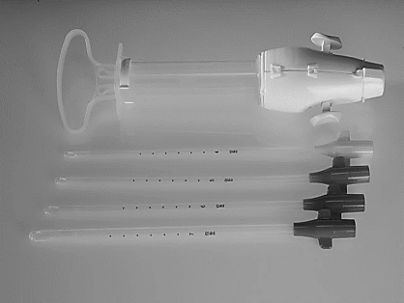
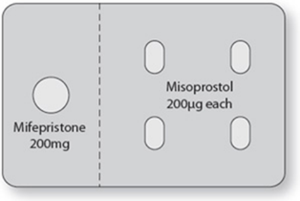
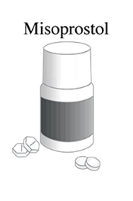
Les méthodes d'avortement sont sûres et efficaces
L'OMS recommande les deux méthodes
Toutes deux sont des technologies adaptées
Peuvent être réalisées par de nombreux niveaux de prestataires
Aspirateur intra-utérin = facile à utiliser, nettoyer et traiter ; ne nécessite pas d'électricité
Misoprostol = parfois moins cher ; souvent disponible pour des indications multiples
Efficacité à >97 %-99,5 %
Efficacité à >95 %-98 %
Efficacité à >85+%
Notes:
Aujourd'hui, nous disposons d'excellentes technologies qui sont abordables, efficaces et sécurisées ; il existe de nombreuses preuves que ces technologies peuvent être proposées de manière sécurisée et efficace dans des environnements à faibles ressources dans le cadre des soins primaires.
L'Organisation mondiale de la Santé recommande l'aspiration manuelle intra-utérine et l'avortement en autosoins par comprimé (mifépristone + misoprostol) comme méthodes de choix avant 13 semaines (premier trimestre).
Lorsque la mifépristone n'est pas disponible, le misoprostol peut également être utilisé seul.
[INDIQUER L'EFFICACITÉ DES MÉTHODES ÉNUMÉRÉES SUR LA DIAPOSITIVE].
Toutes ces méthodes sont adaptées dans les situations de crise pour les raisons que vous voyez ici.
L'aspiration manuelle intra-utérine (AMIU) et l'avortement médicamenteux ne sont pas compliqués à réaliser. Ils ne nécessitent pas l'eau courante. Ils ne nécessitent pas l'électricité ni d'équipement sophistiqué. Ils peuvent être réalisés par de nombreux prestataires tels que des infirmières, des sages-femmes et des agents cliniques, sans qu'il y ait de différence d'efficacité et de taux de complications par rapport aux médecins.
L'AMIU et l'avortement médicamenteux peuvent être pratiqués dans un centre de santé, dans tout établissement qui fournit des soins de base et du nouveau-né d'urgence obstétricale ou d'autres services similaires, et bien sûr dans les hôpitaux.
L'AMIU et le misoprostol sont déjà disponibles dans le kit de santé reproductive indiqué pour la prise en charge des fausses couches et des complications de l'avortement.
La mifépristone, lorsqu'elle est approuvée dans le pays, peut être commandée par le biais du système de kits de santé reproductive du FNUAP en tant que produit supplémentaire.

Slide 10
«
L'avortement, qu'il soit médicamenteux ou qu'il s'agisse d'une simple intervention chirurgicale ambulatoire, est une intervention médicale sûre... Dans ces conditions, les complications ou les effets indésirables graves sont rares.
— OMS, 2022.
»
Organisation mondiale de la Santé. (2022). Abortion care guideline. https://srhr.org/abortioncare/
Notes:
L'avortement est une procédure médicale très sûre. Dans ses lignes directrices sur l'avortement de 2022, l'Organisation mondiale de la Santé déclare :
« L'avortement, qu'il soit médicamenteux ou qu'il s'agisse d'une simple intervention chirurgicale ambulatoire, est une intervention médicale sûre lorsqu'elle est pratiquée avec une méthode adaptée à l'âge gestationnel de la grossesse et, dans le cas d'une intervention en établissement, par une personne possédant les compétences nécessaires. Dans ces conditions, les complications ou les effets indésirables graves sont rares ».
C'est plus sûr que l'accouchement.
L'avortement provoqué légal est nettement plus sûr que l'accouchement. Le risque de décès associé à l'accouchement est environ 14 fois plus élevé que celui associé à l'avortement. De même, la morbidité globale associée à l'accouchement dépasse celle de l'avortement. [Source: Raymond, E., & Grimes, D. (2012). The comparative safety of legal induced abortion and childbirth in the United States. Obstetrics & Gynecology, 119, 215–219.

Slide 11
Fréquence des événements indésirables graves
Événements indésirables graves | Fréquence
Événements indésirables graves après l'administration de mifépristone et de misoprostol avant la 13e semaine de gestation (nécessitant une hospitalisation, une intervention chirurgicale ou une transfusion) | 0,3 %
Transfusion nécessaire suite au misoprostol seul avant 13 semaines de gestation | <1 %
Événement indésirable grave suite à un avortement par aspiration intra-utérine avant 13 semaines | <0,1 %
Événements indésirables graves suite à un avortement autogéré par comprimés après 13 semaines (transfusion, hémorragie, laparotomie) | 1 %
Événements indésirables graves suite à la dilatation et de l'évacuation après 13 semaines (hémorragie nécessitant une transfusion, intervention chirurgicale d'urgence ou infection grave) | <1 %
Décès lié à un avortement par aspiration intra-utérine avant 13 semaines | 1/1 000 000 (0,000 1 %)
Décès lié à l'avortement autogéré avec des comprimés avant 13 semaines | 1/100 000 (0,001 %)
Décès lié à la dilatation et à l'évacuation après 13 semaines | 3,3/100 000 (0,003 3 %)
Notes:
Des complications peuvent survenir, mais elles sont rares. Ces chiffres proviennent de statistiques sur de nombreux actes au sein de centres expérimentés. C'est pourquoi le taux de complications peut être plus élevés dans les centres moins expérimentés ou avec un volume d'actes plus faible.
Ces chiffres sont publiés dans la revue Actualités cliniques dans le domaine de la santé reproductive d'Ipas.
Comme pour toute procédure médicale, des complications peuvent survenir, mais elles sont très rares.
Plus de taux d'effets indésirables
Tout effet indésirable de la mifépristone et du misoprostol jusqu'à 10 semaines de gestation - <1%
Infection ou hémorragie nécessitant une aspiration avec du misoprostol uniquement jusqu'à 13 semaines de gestation - 1-4%
Tout événement indésirable lié à l'avortement par aspiration au premier trimestre - <1%
Avortement médicamenteux au deuxième trimestre nécessitant une évacuation chirurgicale - 8%

Slide 12
Sécurité à long terme
L'avortement sécurisé provoqué n'entraîne pas :
  La stérilité
  Le cancer du sein
  De réactions psychologiques graves
Notes:
Lorsque nous expliquons aux femmes que l'évacuation utérine au premier trimestre est une procédure sûre et efficace et que les complications sont très rares, beaucoup d'entre elles souhaitent connaître les effets à long terme. Les groupes opposés à l'avortement ont diffusé de nombreuses informations erronées sur ses effets à long terme dans le but de restreindre l'accès des femmes à l'avortement.
Dans les faits, l'avortement ne provoque pas la stérilité, le cancer du sein ni de réactions psychologiques graves.

Slide 13
Mythe : l'avortement est illégal
Fait : L'avortement est légal dans certaines circonstances dans la plupart des pays.
Les accords internationaux soutiennent l'accès à l'avortement sécurisé pour les victimes de viol.
Ces accords comprennent l'article 3 de la Convention de Genève, les résolutions de sécurité 2106 et 2122 des Nations unies et le protocole de Maputo.
Indications pour l'avortement légal | Sauver la vie d'une femme | Protéger la santé physique de la femme | Protéger la santé mentale de la femme | En cas de viol ou d'inceste | En cas de malformation fœtale | Facteurs économiques ou sociaux | Sur demande
Nombre de pays | 190 | 132 | 126 | 99 | 91 | 69 | 58
Notes:
Enfin, abordons la perception erronée selon laquelle l'avortement est illégal dans de nombreux contextes.
Seule une poignée de pays interdisent totalement l'avortement : la République dominicaine, le Salvador, Malte, le Nicaragua et le Vatican, pour en citer quelques-uns.
95% de la population mondiale vit dans un pays où l'avortement médicamenteux est autorisé par la loi dans certaines circonstances.
(Remarque : ce tableau est cumulatif, ce qui signifie que tous les pays indiquant « pour protéger la santé physique de la femme » autorisent également l'avortement pour sauver la vie de la femme, etc.)
Il existe également un certain nombre d'accords internationaux et régionaux, tels que ceux indiqués sur la diapositive, qui soutiennent l'impératif de fournir un avortement sécurisé dans des situations de crise pour les victimes de viol.

Slide 14
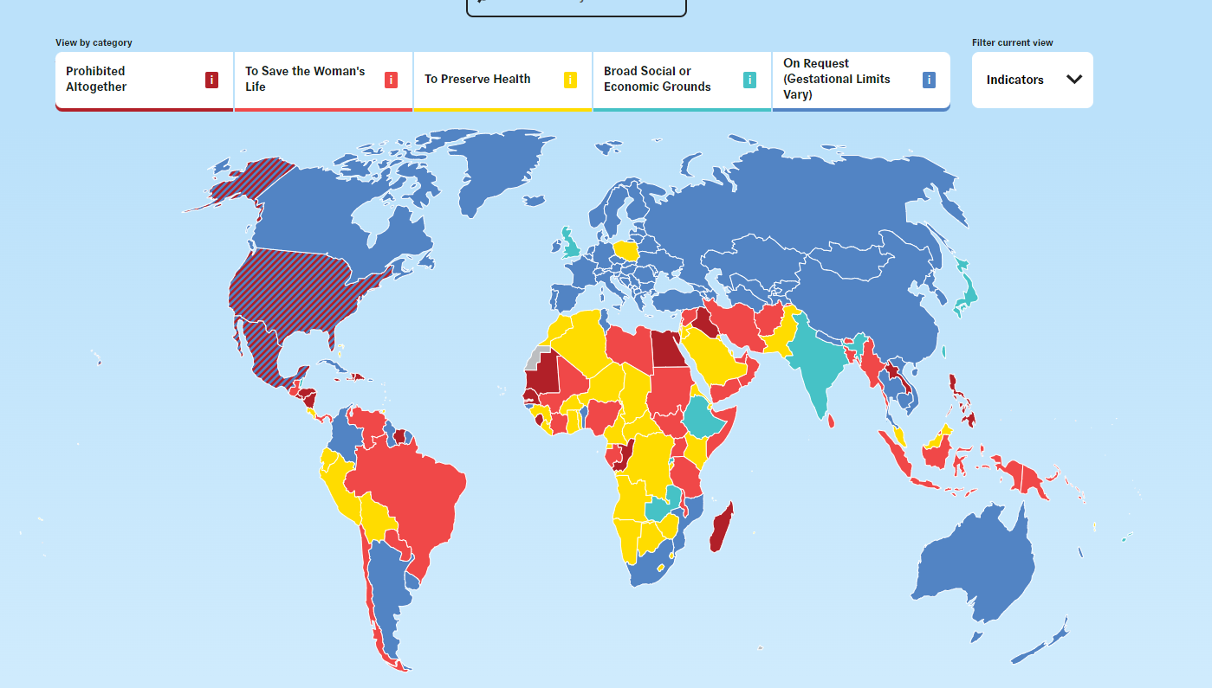
Tendances mondiales
Au cours des dernières décennies, près de 50 pays ont assoupli leurs lois sur l'avortement
La carte est à jour au 3 janvier 2023 ; ; le Center for Reproductive Rights possède une version en ligne mise à jour en temps réel ici → http://worldabortionlaws.com/map/
Notes:
Points clés :
Il est prouvé que les lois restreignant ou criminalisant l'avortement ne réduisent pas le nombre d'avortements pratiqués, mais qu'elles les rendent clandestins et augmentent le nombre de décès et de handicaps dus aux avortements NON SÉCURISÉS. Quel que soit le contexte juridique, les femmes qui souhaitent avorter trouveront un moyen de le faire, souvent au péril de leur vie.
Dans de nombreux pays, il existe des différences entre ce que dit la loi et la manière dont elle s'applique dans la pratique.
Dans certains contextes, la loi peut sembler restrictive, mais dans la pratique, elle peut être interprétée de manière souple, et il est donc relativement facile d'accéder à des soins d'avortement sécurisé. Au contraire dans d'autres contextes, la loi peut autoriser l'avortement dans toute une série de circonstances, sans que ce soit une réalité pour les femmes dans la pratique.
http://worldabortionlaws.com/map/

Slide 15
Les restrictions de l'avortement ne réduisent pas l'incidence de l'avortement
Notes:
Les lois restrictives n'empêchent pas les gens d'avorter. En fait, le taux d'avortement tend à être plus élevés dans les pays où les lois sur l'avortement sont restrictives.
>Taux d’avortement
>Pays ou l’avortement est complètement interdit ou autorisé uniquement pour sauver la vie de la mère
>>37 femmes sur 1 000 âgées de 15 à 44 ans
>Pays où l’avortement est disponible sur demande
>>34 femmes sur 1 000 âgées de 15 à 44 ans

Slide 16
Les restrictions de l'avortement augmentent la part d'avortements non sécurisés
Notes:
La proportion d'avortements non sécurisés est beaucoup plus élevée dans les pays où les lois sont plus restrictives.
Moins restrictifs : 87% d’avortements sécurisés, 12 % d’avortements moins sécurisés
Modérément restrictifs : 42 % d’avortements sécurisés, 41 % d’avortements moins sécurisés, 17 % d’avortements les moins sécurisés
Les plus restrictifs : 25% d’avortements sécurisés, 44% d’avortements moins sécurisés, 31% d’avortements les moins sécurisés
L’avortement est sécurisé lorsqu’il est réalisé par une personne formée utilisant les méthodes recommandées par l’OMS, moins sécurisé lorsque seul une de ces conditions est respectée, et le moins sécurisé lorsqu’aucune n’est respectée.

Slide 17

Lorsqu'il n'est pas possible d'obtenir un avortement sécurisé, les femmes. :
rencontrent des retards dans l'accès à des soins sécurisés
ont recours à des avortements non sécurisés très risqués
retardent la recherche de soins en cas de complications suite à un avortement non sécurisé
sont obligées de risquer leur vie et leur santé pour mettre fin à une grossesse
sont contraintes de devenir mères contre leur volonté
Notes:
Lorsque l'avortement sécurisé n'est pas disponible, les femmes.. :
rencontrent des retards dans l'accès à des services sécurisés
ont recours à des avortements non sécurisés très risqués
retardent la recherche de soins en cas de complications suite à un avortement non sécurisé
sont obligées de risquer leur vie et leur santé pour mettre fin à une grossesse
sont contraintes de devenir mères contre leur volonté

Slide 18
Raisonnement pour empêcher les avortements non sécurisés et fournir des avortements sécurisés
Santé publique
L'avortement non sécurisé est l'une des principales causes de mortalité liée à la grossesse dans les pays à faible revenu à travers le monde
Les décès et blessures qui en résultent sont tout à fait évitables
Droits humains
La criminalisation de l'avortement et les taux élevés d'avortements non sécurisés violent le droit des femmes à la santé, notamment le droit à :
  La vie
  L'égalité et la non-discrimination
  L'autodétermination et le choix du nombre et de l'espacement des naissances
  Les bénéfices des avancées scientifiques
Notes:
La prévention de l'avortements non sécurisé se justifie par des considérations de santé publique et de droits humains.
Bien que ces deux considérations sont importantes, l'une ou l'autre peut avoir une plus grande résonance en fonction du public. Il est important de garder les deux à l'esprit.
La logique de santé publique est claire :
La morbidité et la mortalité considérables dues à l'avortement non sécurisé peuvent être entièrement évitées grâce à l'accès à l'avortement et à la contraception, et bien sûr à la prestation de soins après avortement pour traiter les complications de l'avortement non sécurisé quand cela est nécessaire, indépendamment des lois sur l'avortement.
Du point de vue des droits humains :
Le droit international concernant les droits humains stipule que la criminalisation de l'avortement et un taux élevé d'avortements non sécurisés violent le droit des femmes à la santé.
Les comités des Nations unies ont également établi un lien entre l'avortement et les droits humains à la vie, à l'égalité et à la non-discrimination, à l'autodétermination et au choix du nombre d'enfants et de l'espacement des naissances.

Slide 19
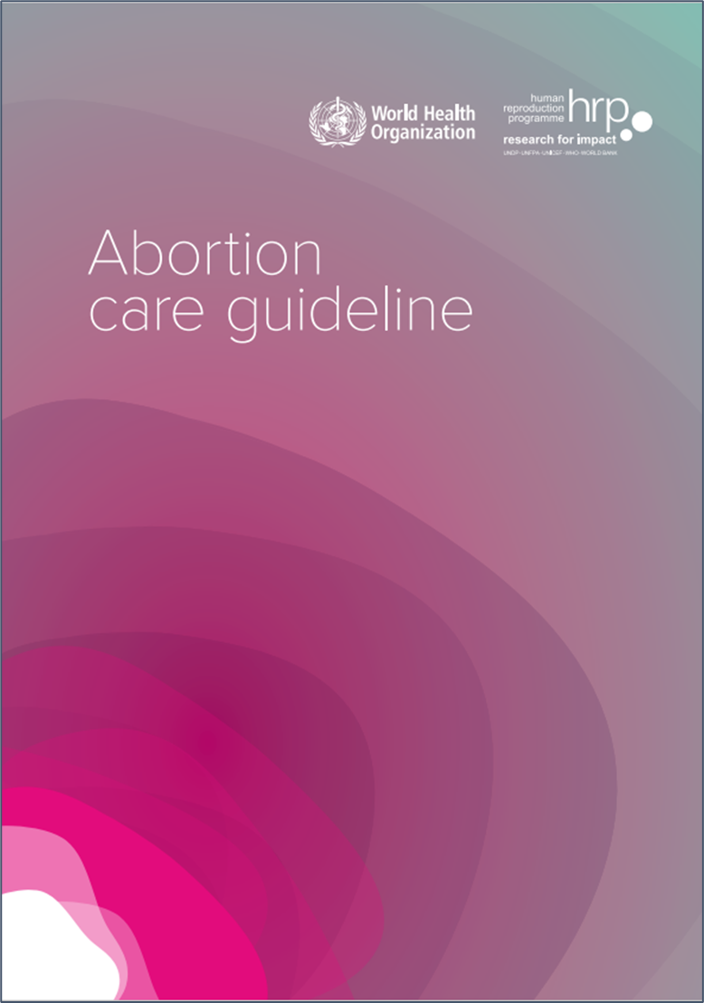
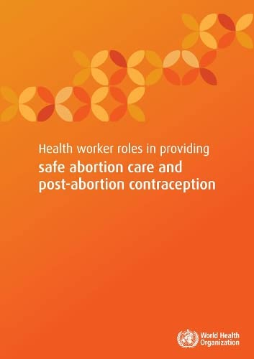
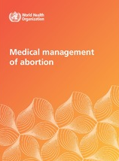
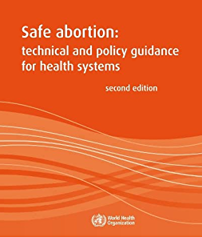
Des directives plus holistiques sur l'avortement
L'OMS a publié de nouvelles Lignes directrices sur les soins liés à l'avortement en 2022. Elles mettent à jour et remplacent :
  Safe abortion: technical and policy guidance for health systems, second edition (2012)
  Health worker roles in providing safe abortion care and post-abortion contraception (2015)
  Medical management of abortion (2018)
Notes:
L'OMS a publié de nouvelles Lignes directrices sur les soins liés à l'avortement en 2022.
Ce document comprend 54 recommandations fondées sur des données probantes et deux déclarations de bonnes pratiques portant sur le droit et la réglementation, les services cliniques et la prestation de services.
Les consignes précédentes mettaient l'accent sur la sécurité des soins d'avortement. Les nouvelles lignes directrices mettent également l'accent sur la qualité des soins d'avortement et la manière dont les femmes sont traitées tout au long du processus.
Grâce à cette approche holistique de la prestation de soins d'avortement de qualité, les Lignes directrices sur les soins liés à l'avortement véhiculent un message cohérent : l'accès à des soins d'avortement de qualité est à la fois une question de santé et une question de droits humains.
Ces nouvelles directives mettent l'accent sur les besoins des femmes. Cela s'applique aux autosoins d'avortement, car cela constitue une option pour la femme, qui peut choisir entre des soins en établissement, des autosoins ou une combinaison des deux.
Ces directives mettent également l'accent sur la suppression des obstacles réglementaires inutiles d'un point de vue médical qui peuvent limiter l'accès aux soins.

